Slide 1



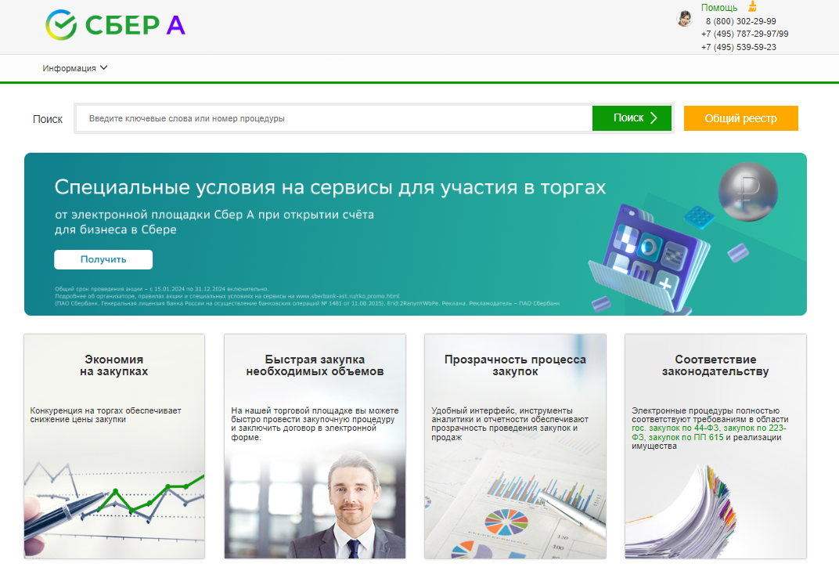
СЕРВИСЫ
КРУПНЕЙШЕГО ОПЕРАТОРА ЭЛЕКТРОННЫХ ТОРГОВ
ПО 223-ФЗ
ДЛЯ ЗАКАЗЧИКОВ

Slide 2




















ЗАКУПКИ ПО 223-ФЗ
СЕРВИСЫ ЭЛЕКТРОННОЙ ПЛОЩАДКИ
Единая платформа
закупочной деятельности
Отчетность
Сервис расчета НМЦ договора
Конструктор закупок
Автоматизация закупочной деятельности в
соответствии с положением о закупках;
Многолотовые/многопозиционные процедуры;
Все виды переторжек (цены/ цены и документы, торговые и не торговые)
Заявки с двумя частями заявки;
Квалификационный отбор
Интеграция с закупочными
системами заказчиков
Сервис проверки контрагента
1 С; KEYSYSTEMS; SAP SRM
Настроенный API;
Возможность обмена документами на всех стадиях закупки;
Возможность обмена подписанными документами
СЕРВИС ПРОВЕРКИ СТАНДАРТОВ и НПА
Автоматизированный
маркетинг
СЕРВИС ПРОВЕРКИ КОДОВ ОКПД2
Собственный учебный центр
совет заказчиков
Сбербанк-АСТ для заказчиков это:
КРУПНЕЙШИЕ КЛИЕНТЫ:
Экономия и эффективность при проведении закупок, получение лучших цен от контрагентов
Сокращение временных и транзакционных издержек заказчика при проведении закупки за счет автоматизации
Формирование лучших практик проведения закупок
Повышение квалификации закупщиков
Работа на площадке для заказчиков
бесплатно

Slide 3




СЕРВИС
ОБОСНОВАНИЯ НМЦ
*После создания первой процедуры, Вам становятся доступны основные сервисы

Slide 4
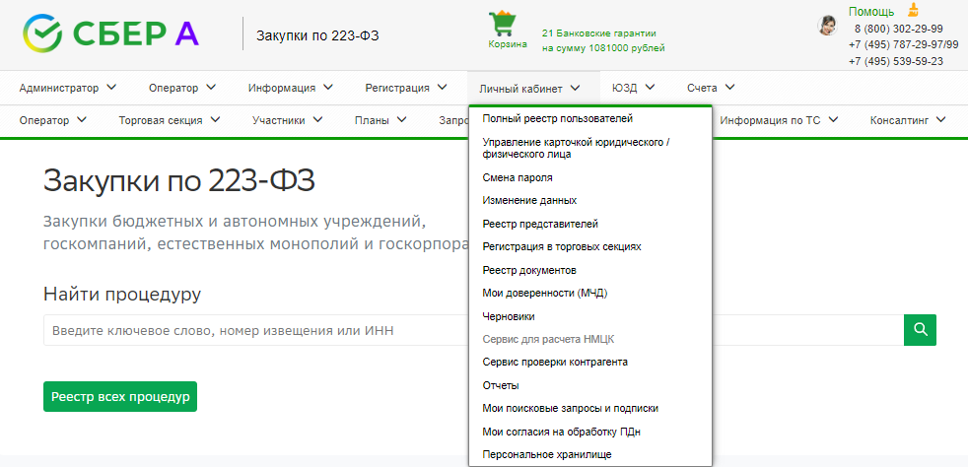

СЕРВИС ОБОСНОВАНИЯ НМЦ
Аналитические сервисы: расчет НМЦ
СЕРВИС ДЛЯ РАСЧЕТА НМЦК – бесплатный сервис для заказчиков, который позволяет формировать, обосновывать и контролировать НМЦ закупки.
223-ФЗ - необходимо перейти в ЛК в раздел «Личный кабинет» – «Сервис для расчета НМЦК»
223-ФЗ

Slide 5
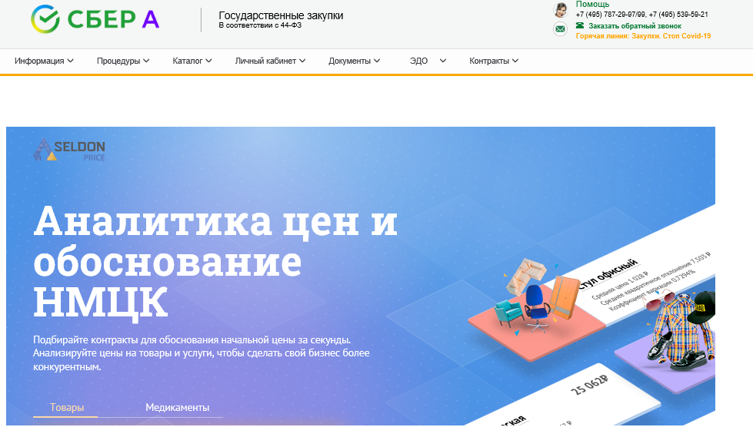

СЕРВИС ОБОСНОВАНИЯ НМЦ
Аналитические сервисы: расчет НМЦ
Создан в соответствии с Приказом Минэкономразвития РФ от 02.10.2013 г. №567 «Об утверждении методических рекомендаций по применению методов определения НМЦК, цены контракта, заключаемого с единственным поставщиком (подрядчиком, исполнителем)».
Возможности:
Метод сопоставимых рыночных цен
Расчет средневзвешенной цены
Тарифный метод
Поиск по МНН (международное непатентованное наименование)
Выбор лекарственной формы и дозировки
Корректировка цены с учетом НДС и оптовой надбавки
Возможность выгрузки данных
Контроль обоснования НМЦ
Динамика контрактов по товарам
Классификатор ТРУ
Выгрузка аналитических справок
Выгода: экономия времени на обосновании НМЦ, снижение риска нарушения законодательства.

Slide 6
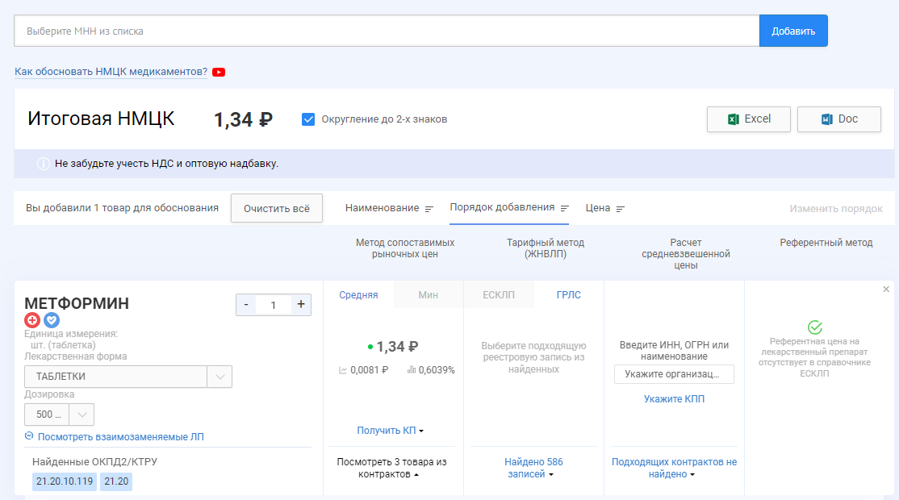
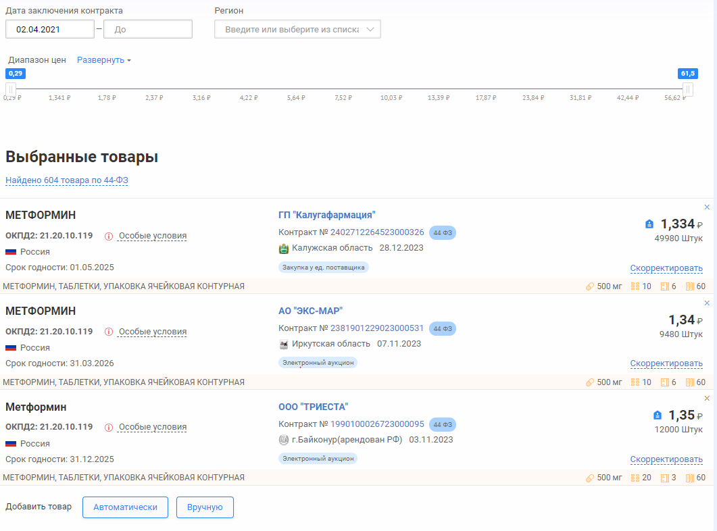
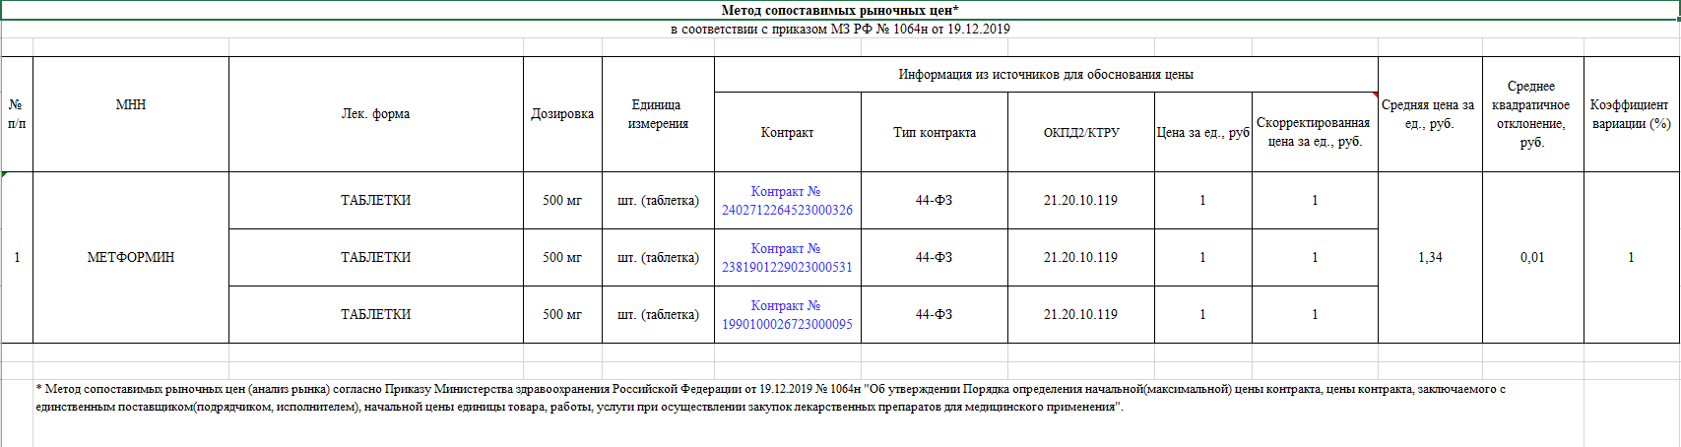
СЕРВИС ОБОСНОВАНИЯ НМЦ
Аналитические сервисы: расчет НМЦ и выгрузка в удобном формате
Пример
Выгрузка в Excel и Doc для удобства применения в работе

Slide 7
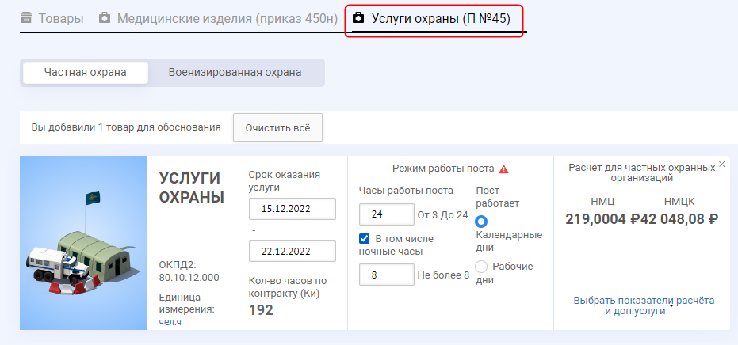
СЕРВИС ОБОСНОВАНИЯ НМЦ
Аналитические сервисы: расчет НМЦ и выгрузка в удобном формате
Размер МРОТ, процент инфляции и рентабельность можно редактировать.
Помимо товаров и медицинских изделий, сервис включает обоснование цен контрактов на услуги охранной деятельности, согласно приказу Росгвардии от 15.02.2021г. №45.
Доступно два варианта расчета НМЦК: для услуг частной и военизированной охраны.
Заказчику достаточно ввести количество требуемых часов охраны, срок оказания услуг и указать режим работы поста.

Slide 8
СЕРВИС
ПРОВЕРКИ КОНТРАГЕНТОВ
*После создания первой процедуры, Вам становятся доступны основные сервисы

Slide 9
СЕРВИС ПРОВЕРКИ КОНТРАГЕНТОВ
По 223-ФЗ - необходимо перейти в раздел «Личный кабинет» – «Сервис проверки контрагентов»

Slide 10
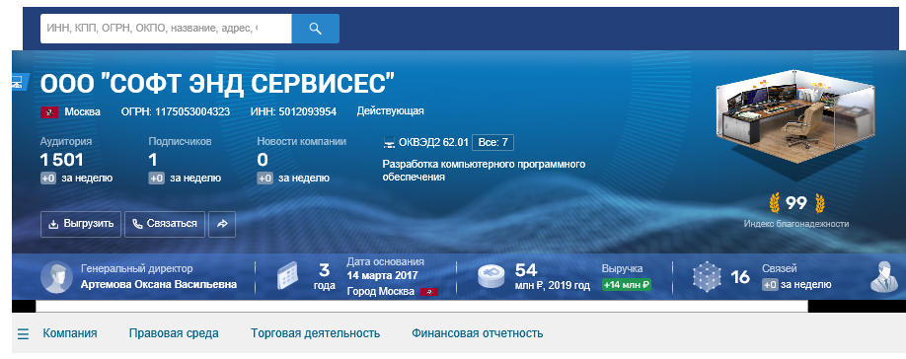
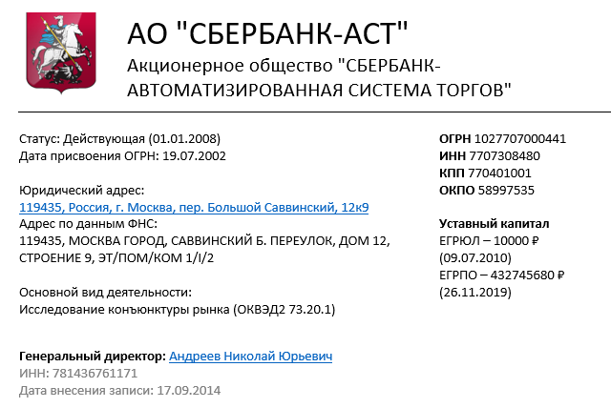
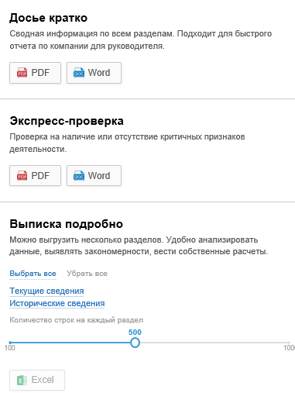
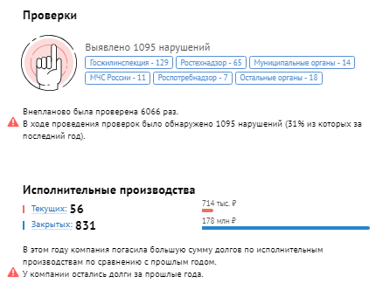
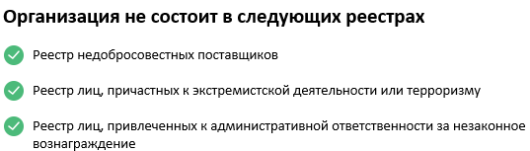
СЕРВИС ПРОВЕРКИ КОНТРАГЕНТОВ
Выгрузка информации по контрагенту в удобных форматах
Система позволяет выполнить выгрузку «Досье кратко» и
«Экспресс-проверка» в удобных форматах PDF и Word
Пример

Slide 11
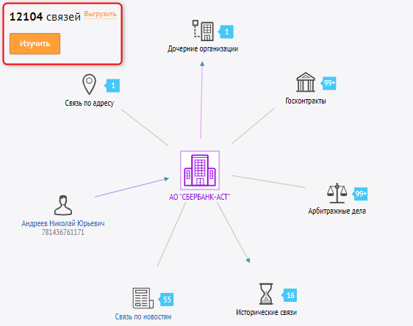
СЕРВИС ПРОВЕРКИ КОНТРАГЕНТОВ
Выгрузка информации по контрагенту в удобных форматах
Дерево связей
Арбитражные дела
Исторические связи
Связи по новостям
Связь по адресу
Дочерние организации
Госконтракты

Slide 12
СЕРВИС
АВТОМАТИЗИРОВАННЫЙ
МАРКЕТИНГ
*После создания первой процедуры, Вам становятся доступны основные сервисы

Slide 13
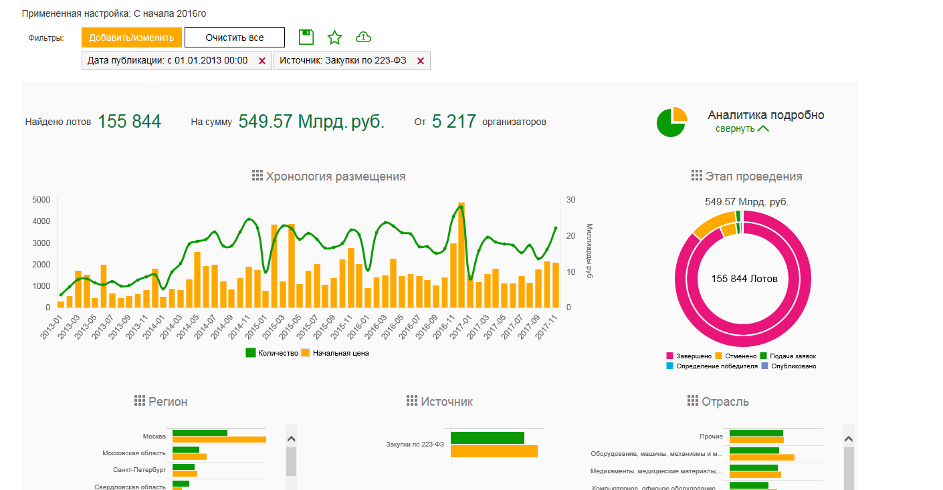
ПРИГЛАШЕНИЕ УЧАСТНИКОВ
К УЧАСТИЮ В ПРОЦЕДУРЕ
Единый реестр закупок и продаж,
в т.ч. закупки по 223-ФЗ
01
Приглашение участников
к процедуре
02
Получение уведомлений участниками
03
Подача заявки на участие
сохранить
добавить в избранное
подача заявки на участие
Поисковый или
аналитический запрос
более 630 тыс. действующих участников
по различным отраслям

Slide 14

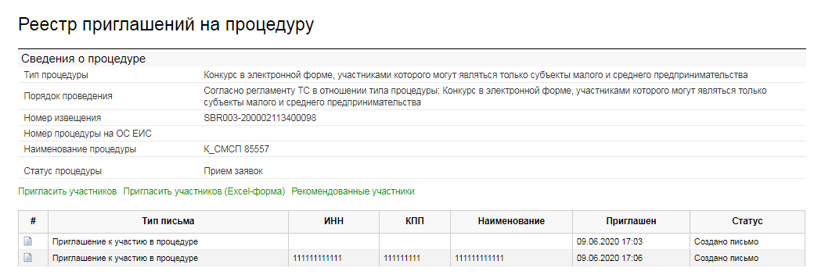
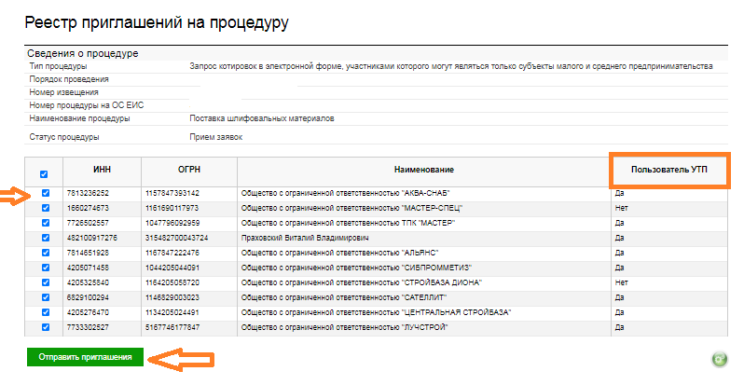
СЕРВИС АВТОМАТИЗИРОВАННЫЙ МАРКЕТИНГ
Аналитический инструмент, предоставляющий список потенциальных контрагентов для приглашения к участию в процедуре
учитывается участие контрагента в закупках по соответствующему предмету и региону
не ограничиваясь закупками площадки
Приглашение участников к процедуре
Получение уведомлений участниками
Подача заявки на участие
На площадке по 223 – ФЗ предусмотрено несколько инструментов для приглашения участников к закупке.
Сервисы приглашения участников к закупке могут помочь сократить количество несостоявшихся закупок, повысить конкуренцию в закупке.
приглашения могут оформляться многократно ДО ОКОНЧАНИЯ СРОКА ПОДАЧИ ЗАЯВОК.
Система подсвечивает, зарегистрирован ли участник на площадке

Slide 15
СЕРВИС
ПРОВЕРКИ СТАНДАРТОВ И НПА
*После создания первой процедуры, Вам становятся доступны основные сервисы

Slide 16
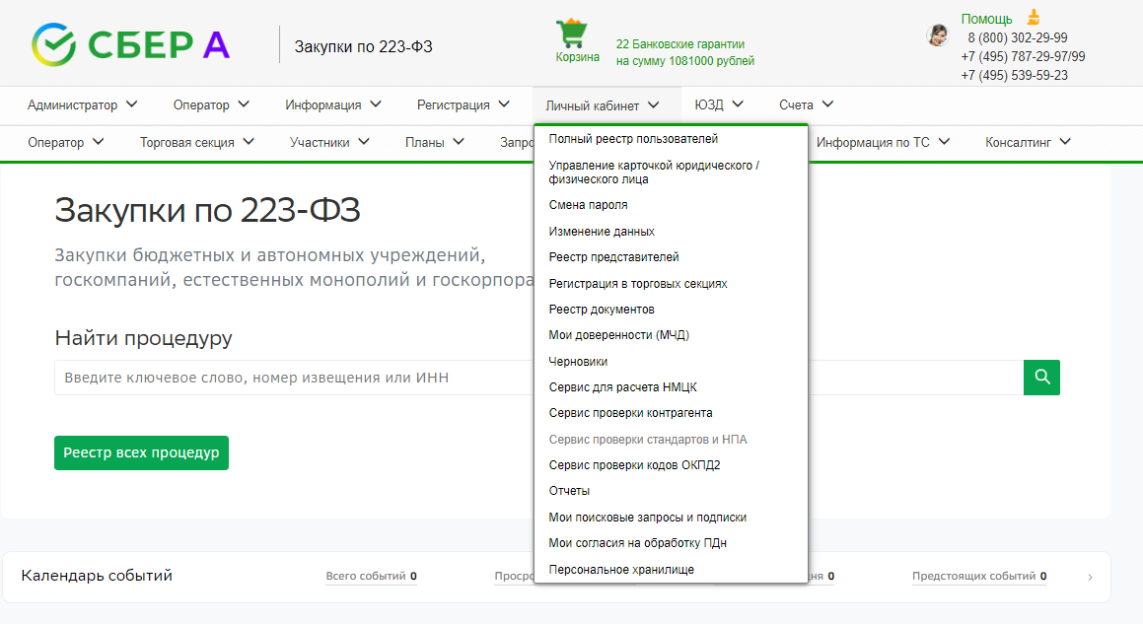
СЕРВИС ПРОВЕРКИ СТАНДАРТОВ И НПА
По 223-ФЗ - необходимо перейти в ЛК в раздел «Личный кабинет» – «Сервис проверки стандартов и НПА»

Slide 17
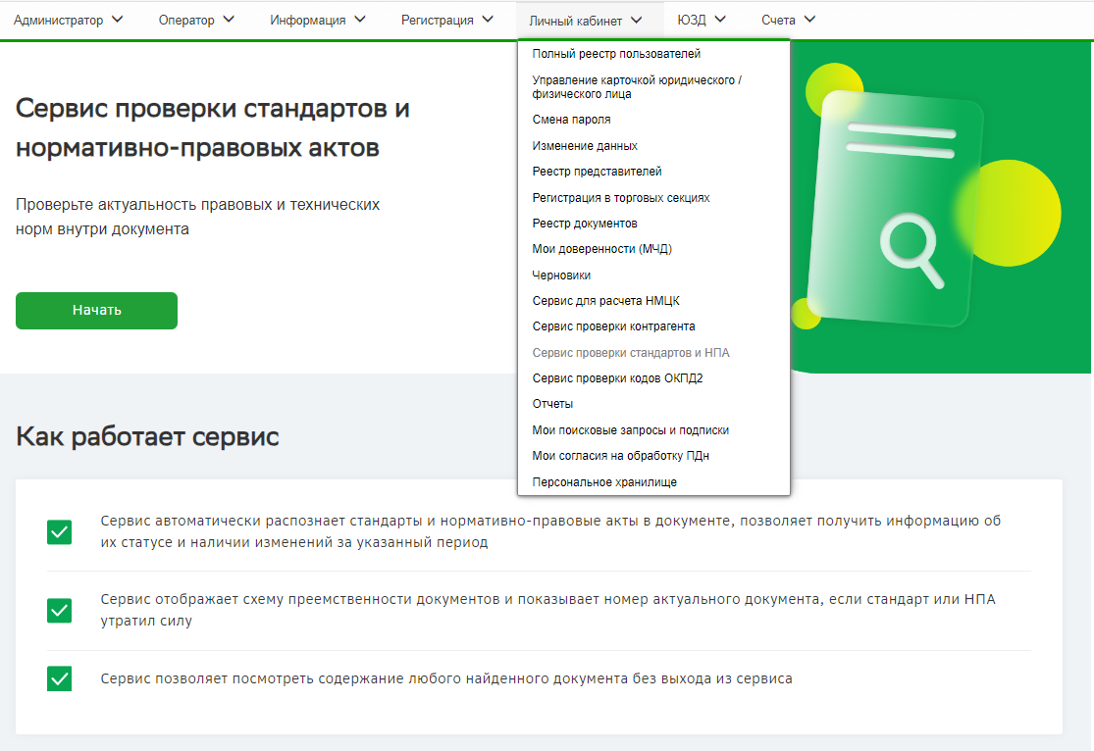
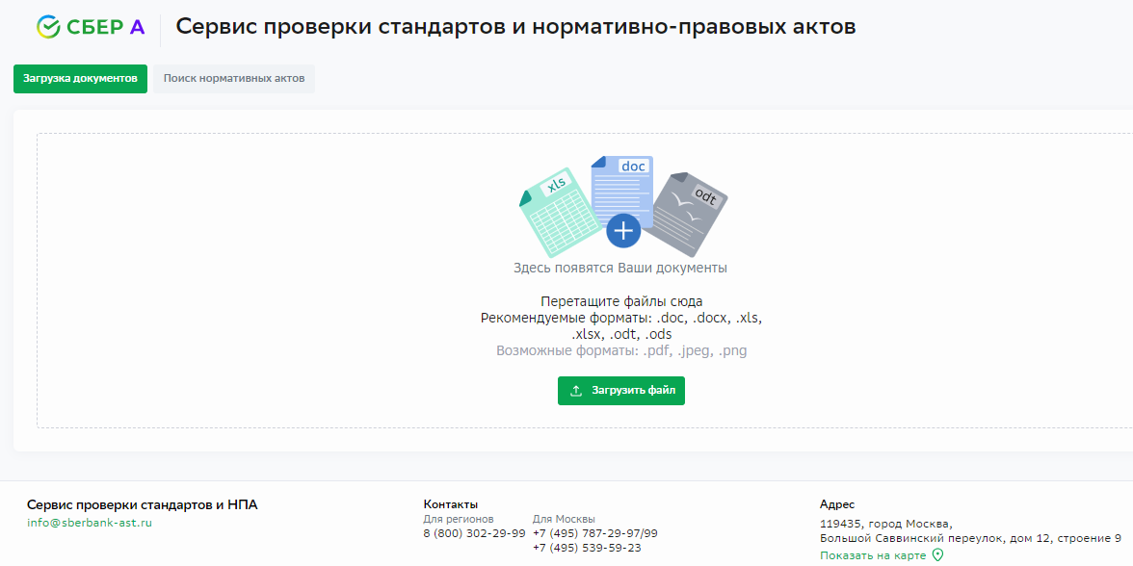
АНАЛИТИЧЕСКИЕ СЕРВИСЫ: ПРОВЕРКА СТАНДАРТОВ И НОРМАТИВНО-ПРАВОВЫХ АКТОВ
Сервис проверки стандартов и нормативно-правовых актов распознает ссылки на упоминаемые нормативные акты из документа, сверит их с системой ГАРАНТ и выдаст результат.
На экране пользователь увидит количество найденных документов и информацию, сколько из них изменилось или утратило силу.

Slide 18
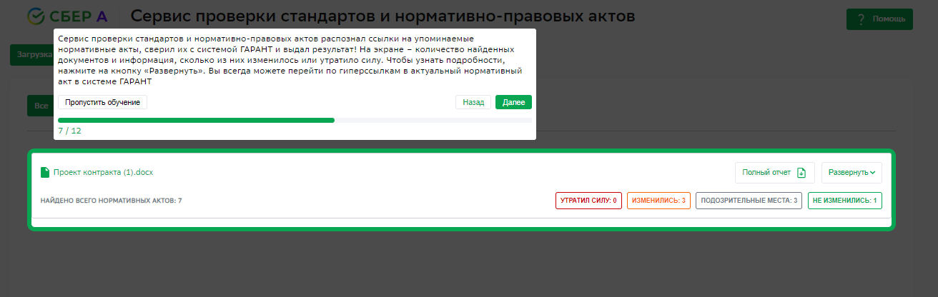
АНАЛИТИЧЕСКИЕ СЕРВИСЫ: ПРОВЕРКА СТАНДАРТОВ И НОРМАТИВНО-ПРАВОВЫХ АКТОВ
Сервис автоматически распознает стандарты и нормативно-правовые акты в документе, позволяет получить информацию об их статусе и наличии изменений за указанный период;
Сервис отображает схему преемственности документов и показывает номер актуального документа, если стандарт или НПА утратил силу;
Сервис позволяет посмотреть содержание любого найденного документа без выхода из сервиса.

Slide 19
ФУНКЦИОНАЛ ПЛОЩАДКИ
УТП ТС 223-ФЗ

Slide 20
Организация закупок группы компаний / холдинга/ филиалов.
Закупки подведомственных компаний
СОВМЕСТНЫЕ И ЦЕНТРАЛИЗОВАННЫЕ ЗАКУПКИ.
ЗАКАЗЧИКИ
ПОДПИСАНИЕ ДОГОВОРА КАЖДОГО ЗАКАЗЧИКА
С ПОБЕДИТЕЛЕМ РЕАЛИЗАЦИЯ ДОГОВОРА
УЧАСТНИКИ
Заявка
Заявка
Проведение закупки организатором для своих зависимых и дочерних компаний, а также компаний, делегировавших ему свои полномочия для закупки
ЦЕНТРАЛИЗОВАННАЯ ИЛИ СОВМЕСТНАЯ закупка
Заявка
Мониторинг и контроль закупочной деятельности подведомственных организаций, дочерних и зависимых обществ, филиалов
Создание совместной закупки для нескольких заказчиков
Возможность для заказчиков отслеживать действия организатора
ОРГАНИЗАТОР
(Специализированная организация / Уполномоченный орган/
компания в рамках холдинга)
Заключение договора по итогам закупки заказчиком/организатором/агентом

Slide 21
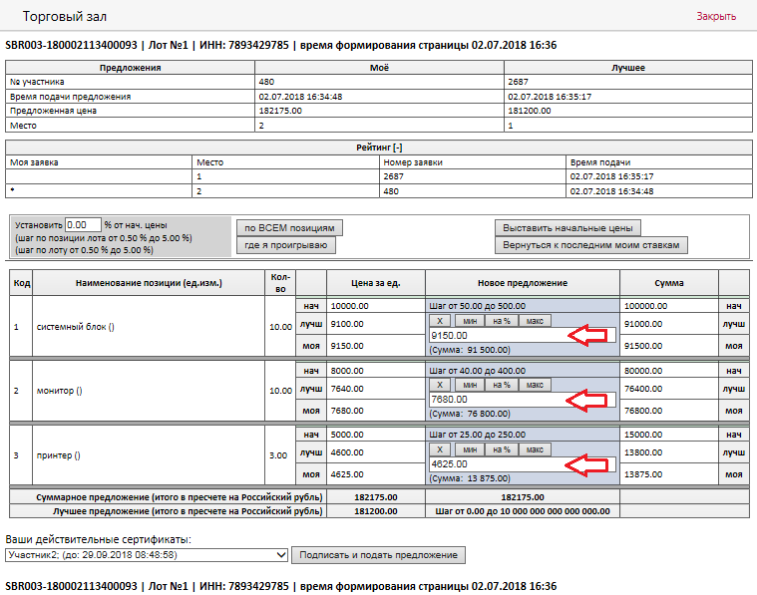
ВОЗМОЖНОСТИ ФУНКЦИОНАЛА.
МНОГОПОЗИЦИОННЫЕ ТОРГИ
Указание в извещении не только общей цены лота, но и по позициям такого лота
Участники указывают ценовые предложения по каждой позиции лота/по части позиций (вариативность)
Анализ предложений участников в разрезе позиций лота
Возможность Заключения договора с несколькими участниками по итогам закупки
Пример.:аукцион

Slide 22

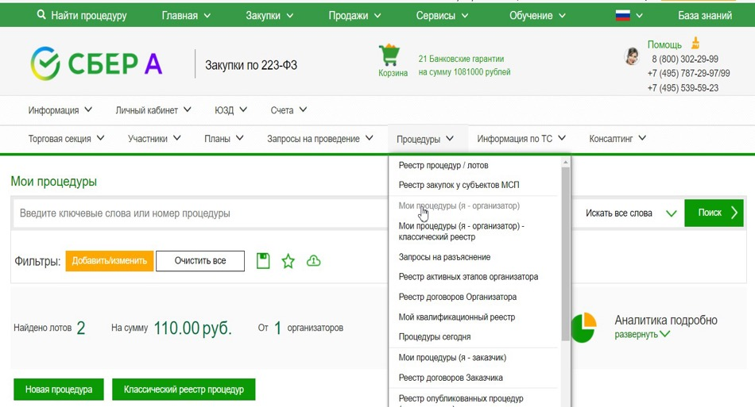
РАБОТА С ЗАКУПКАМИ НА УТП:
ЕДИНОЕ ОКНО РАБОТЫ С ЗАКУПКАМИ
Раздел «Процедуры – «Мои процедуры»:
События на сегодня;
Единая строка поиска;
Полная информация о проводимых закупках;
Календарь событий.

Slide 23
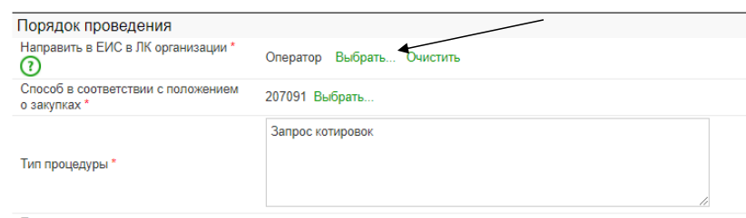
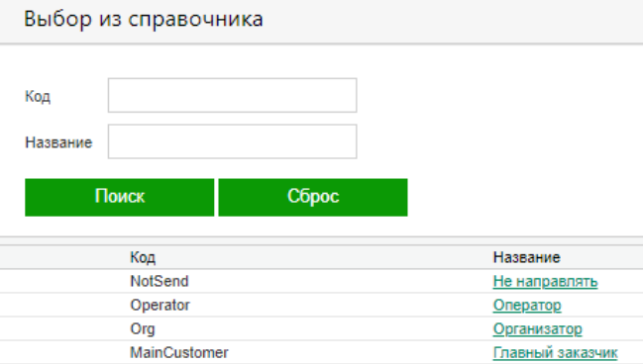
СПОСОБЫ ИНТЕГРАЦИИ
Автоматическая публикация за заказчика информации о проводимых закупках в единой информационной системе (далее - ЕИС). Между площадкой УТП и ЕИС настроены различные виды интеграции, в том числе, в части направления планов закупок и размещения процедур. АО «Сбербанк-АСТ» также успешно настраивает интеграцию с внутренними информационными системами заказчиков, обеспечивающими учет и администрирование в компании.

Slide 24
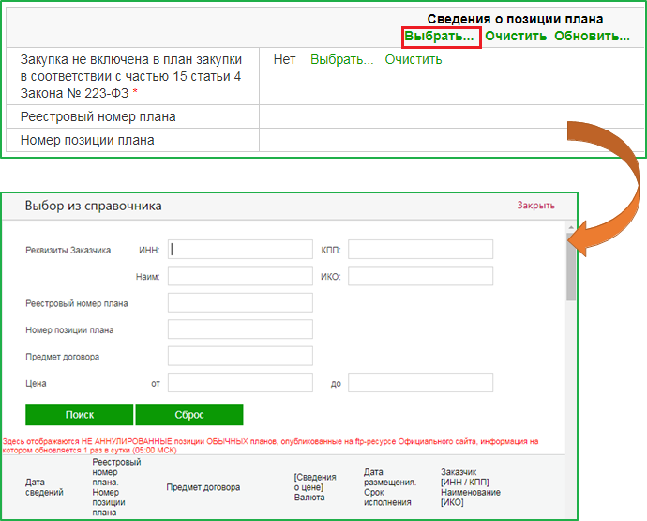
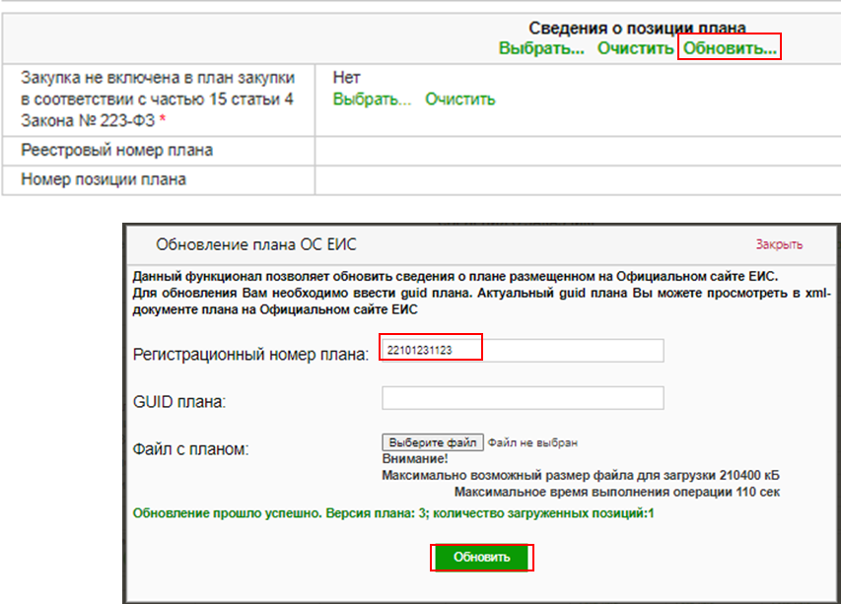
ОБНОВЛЕНИЕ ПЛАНА ЗАКУПОК
На электронной площадке СБЕР А обновить план закупок можно тремя способами:
Обновление плана по регистрационному номеру плана закупок (самый удобный способ обновления плана)
По GUID-номеру плана закупок (для планов закупок с большим кол-вом позиций)
3. По xml-файлу плана закупок, скачанному с официального сайта ЕИС

Slide 25
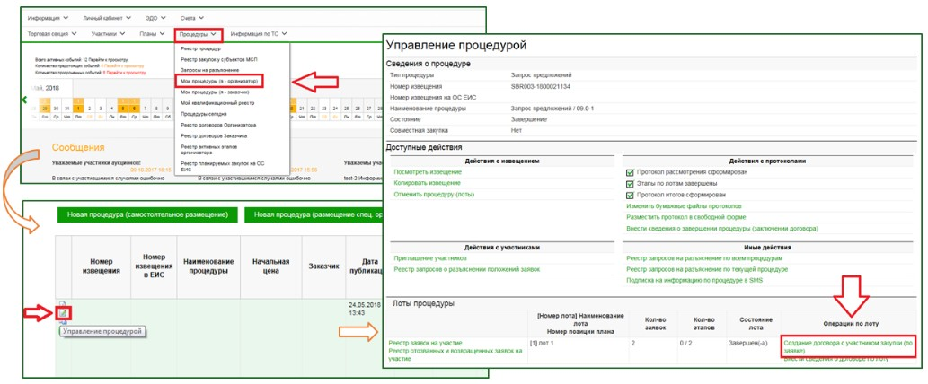
СТРАНИЦА УПРАВЛЕНИЯ ПРОЦЕДУРОЙ
Страница управления процедурой позволяет просматривать и вносить изменения в извещение, просматривать события по процедуре, проводить работу с запросами на разъяснения, протоколами, договорами и многое другое.

Slide 26
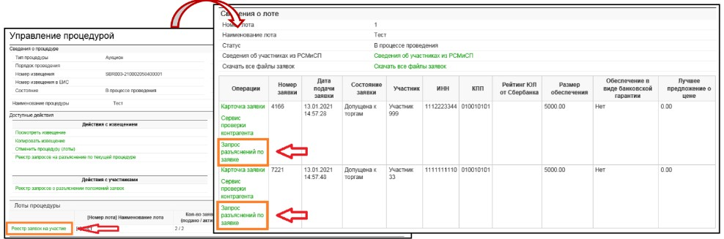
ЗАПРОС О РАЗЪЯСНЕНИИ ПОЛОЖЕНИЙ ЗАЯВКИ НА УЧАСТИЕ
После окончания приема заявок и до завершения процедуры заказчик может отправить запрос разъяснений по заявке участника с целью уточнения информации по заявке или в иных, предусмотренных положением о закупке, случаях.
Для создания запроса о разъяснении положений заявки необходимо на странице «Реестр заявок на участие» в поле интересующего участника выбрать активную ссылку «Запрос разъяснений по заявке».

Slide 27
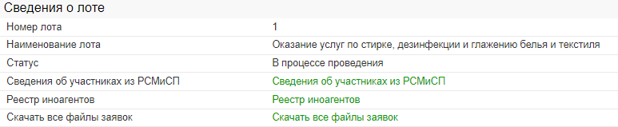
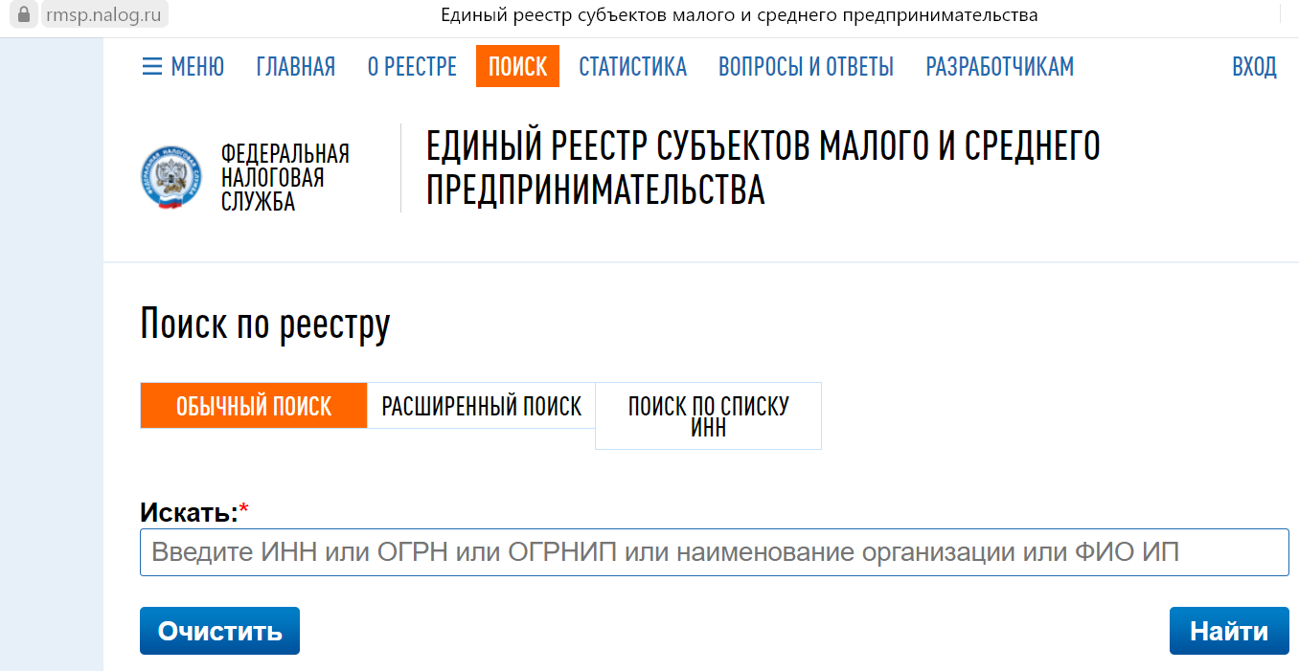
СВЕДЕНИЯ ОБ УЧАСТНИКАХ ИЗ РСМиСП
Заказчик не вправе требовать в составе заявки подтверждающие документы от участников и привлекаемых субподрядчиков из числа СМСП, самозанятых. Подтверждением является наличие сведений в реестре.

Slide 28
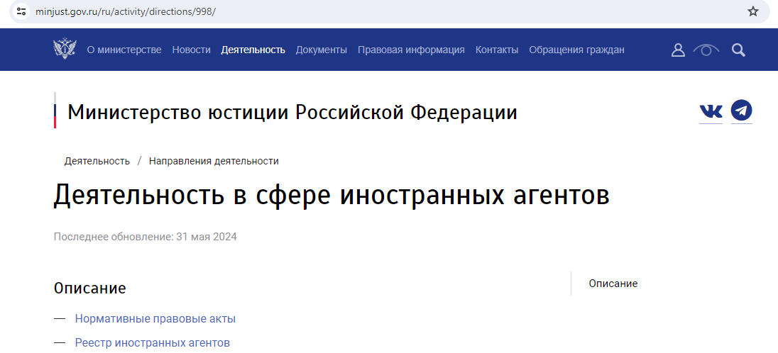
РЕЕСТР ИНОАГЕНТОВ
В торговой секции «Закупки по 223-ФЗ» в личном кабинете заказчика добавлен функционал для просмотра информации в «реестре иноагентов».

Slide 29
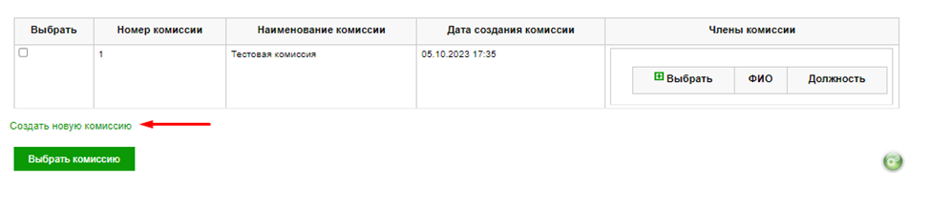
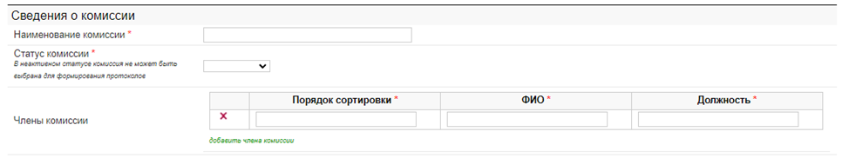
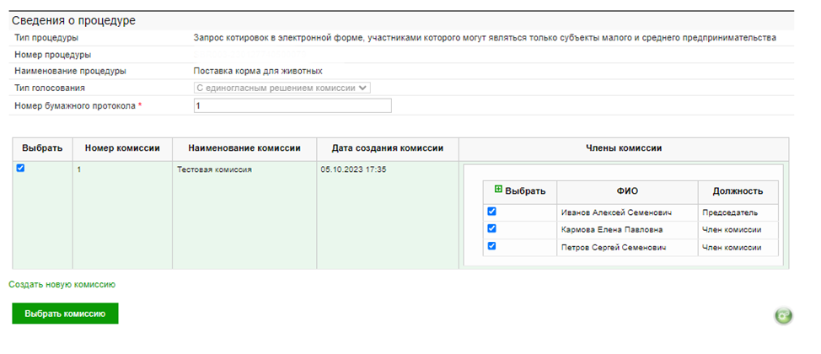
РЕЕСТР КОМИССИЙ
В Личном кабинете заказчика и уполномоченного органа доступен функционал по созданию комиссии по рассмотрению заявок.

Slide 30
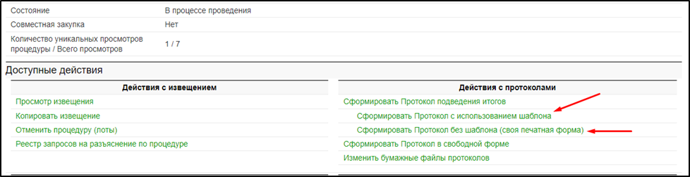
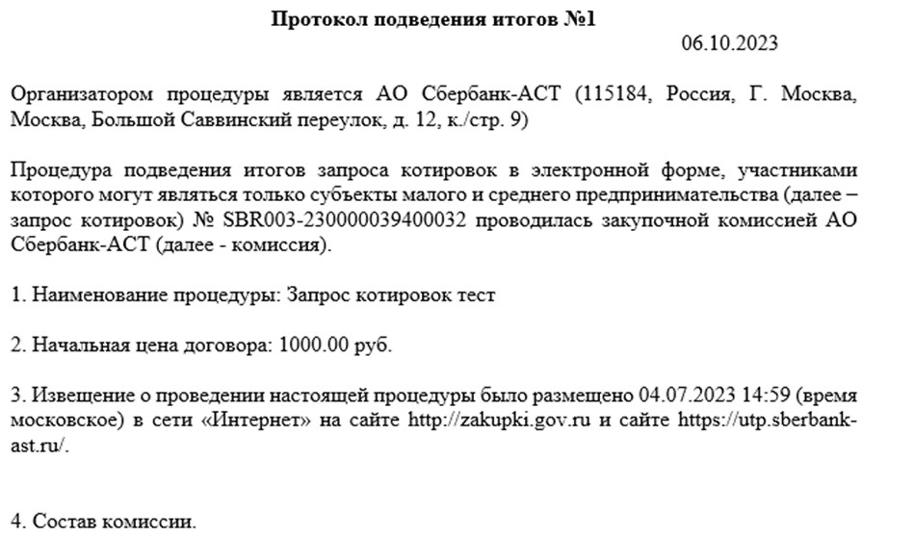
ФОРМИРОВАНИЕ ШАБЛОНОВ ПО ВСЕМ СПОСОБАМ ЗАКУПОК
При формировании протоколов можно воспользоваться печатной формой протокола.

Slide 31
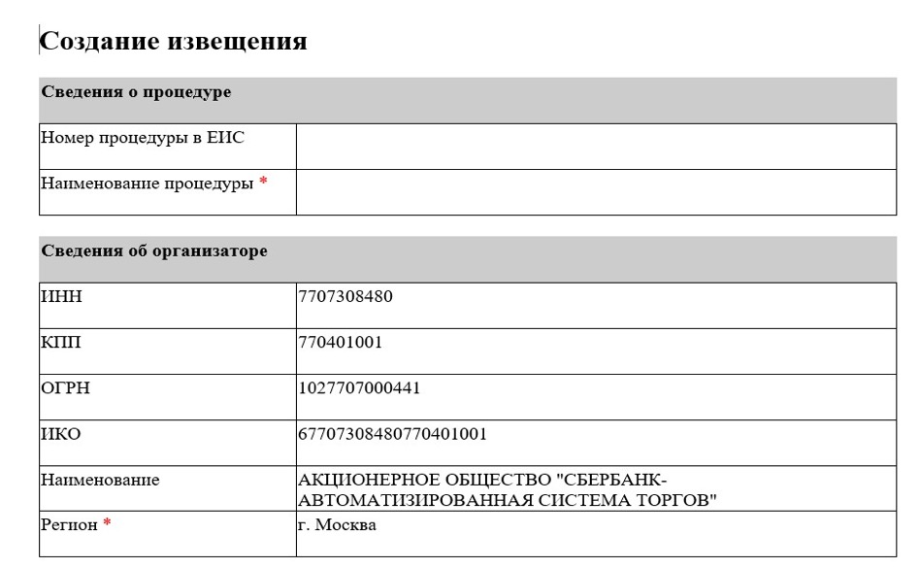
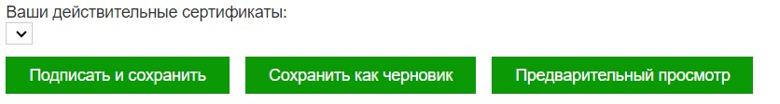
ПРЕДВАРИТЕЛЬНАЯ ПРОВЕРКА ПУБЛИКУЕМОЙ ИНФОРМАЦИИ
Перед публикацией протокола заказчик может воспользоваться предварительным просмотром и проверить публикуемую информацию на наличие ошибок в части указания решения по заявкам и затем разместить протокол, подписав его сертификатом ЭЦП.

Slide 32
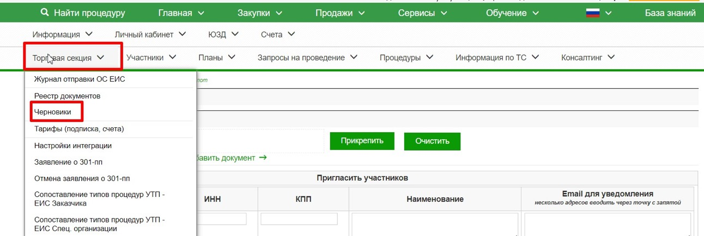
РАБОТА С ЧЕРНОВИКАМИ
В момент заполнения информации по закупке, её можно сохранить в «Черновики» и затем в любой момент продолжить редактирование и размещение

Slide 33
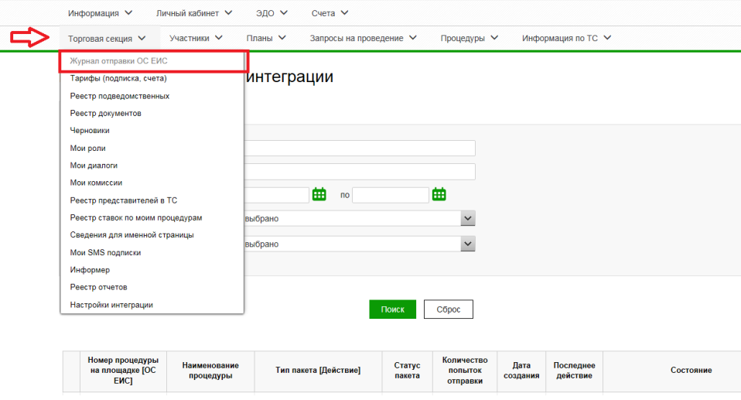
ЖУРНАЛЫ ИНТЕГРАЦИИ ДОКУМЕНТОВ С ЭТП В ЕИС И ИЗ ЕИС НА ЭТП
Журнал интеграции с ЕИС позволяет организатору торгов проверить статус любого пакета, передаваемого с ЭТП в ЕИС и с ЕИС на ЭТП.
Убедиться в интеграции документов можно из раздела
«Торговая секция» – «Журнал отправки ОС ЕИС»

Slide 34
ВЕДЕНИЕ РЕЕСТРА ДОГОВОРОВ
НА ПЛОЩАДКЕ
Заключение договора
Исполнение договора
Заключение дополнительного соглашения
ОТДЕЛЬНЫЕ СИТУАЦИИ
Направление проекта договора участнику;
Направление протокола разногласий участником заказчику;
Ответ на протокол разногласий;
Внесение изменений в договор;
Отмена карточки договора;
Подписание сторонами договора;
Направление сведений о заключенном договоре в ЕИС
Направление сведений об исполнении договора в ЕИС, в т.ч. по этапам;
Расторжение договора (фиксация сведений)
Направление проекта доп. соглашения участнику;
Направление протокола разногласий участником заказчику;
Ответ на протокол разногласий;
Внесение изменений в проект доп. соглашения;
Отмена карточки доп. соглашения;
Подписание сторонами доп. соглашения;
Направление сведений о заключенном доп. соглашении в ЕИС
В случае, когда организатор и заказчик – разные лица, договор может заключить организатор, заказчик, филиал, иное лицо (агент)
договор и дополнительное соглашение в электронной форме!

Slide 35
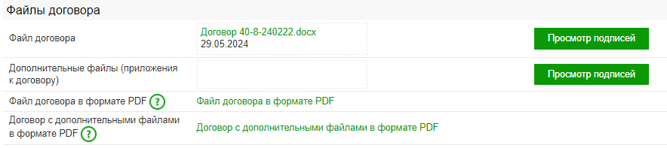

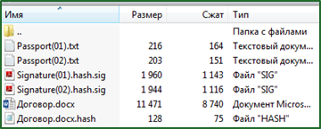
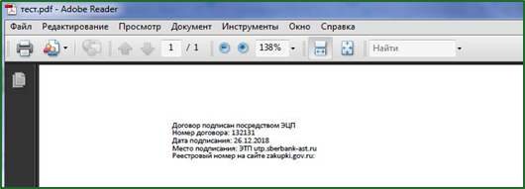
ИНФОРМАЦИЯ ПО ДОГОВОРУ
Дополнительно система позволяет пользователю выгрузить подписанный с обеих сторон договор с отпечатком сертификатов подписантов.

Slide 36
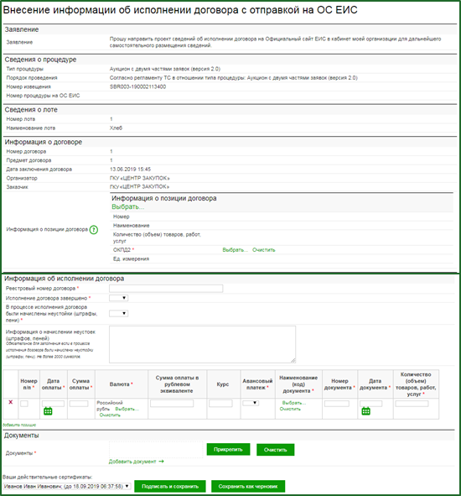

ВНЕСЕНИЕ СВЕДЕНИЙ ОБ ИСПОЛНЕНИИ ДОГОВОРА
После направления договора на ОС ЕИС в разделе «Операции» появляется активная ссылка «Внесение сведений об исполнении договора». После заполнения всех необходимых сведений информация направляется в личный кабинет в ЕИС.

Slide 37
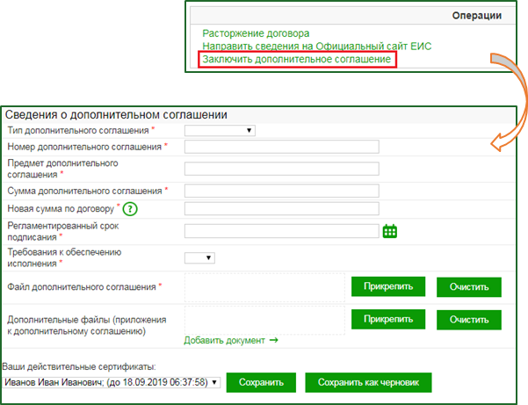
ФУНКЦИОНАЛ ЗАКЛЮЧЕНИЯ ДОПОЛНИТЕЛЬНЫХ СОГЛАШЕНИЙ
После заключения договора у заказчика
есть возможность заключить дополнительное соглашение с участником.
Для этого в разделе «Операции» перейдите по активной ссылке «Заключить дополнительное соглашение».

Slide 38

Порядок проведения закупок способом «Электронный магазин для закупок среди субъектов МСП по 223-ФЗ»

Slide 39
ЭЛЕКТРОННЫЙ МАГАЗИН ДЛЯ ЗАКУПОК
СРЕДИ СУБЪЕКТОВ МСП ПО 223-ФЗ
В соответствии с Постановлением правительства РФ №2323 от 16.12.2021 г. на электронной площадке СБЕР А реализован новый неконкурентный способ закупки
«Электронный магазин для закупок среди субъектов МСП по 223-ФЗ»
С 1 июля 2022 заказчики вправе года проводить среди МСП (пункт б):
неконкурентные закупки
на сумму не более 20 млн рублей
на электронных торговых площадках, отобранных Правительством РФ
ПРЕИМУЩЕСТВА ИСПОЛЬЗОВАНИЯ СПОСОБА:
- скорость проведения закупки;
- оператор автоматически выбирает предложения участников закупки, которые соответствуют заданным заказчиком критериям;
- возможность заключения договора до 20 млн. рублей;
- при публикации на официальном сайте ЕИС закупка входит в расчёт доли МСП

Slide 40
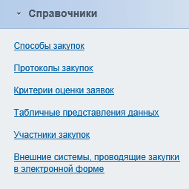
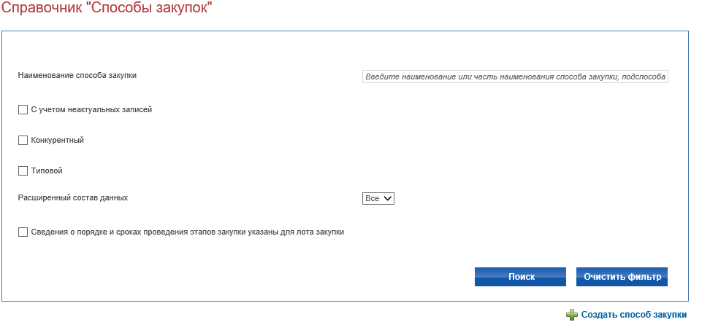
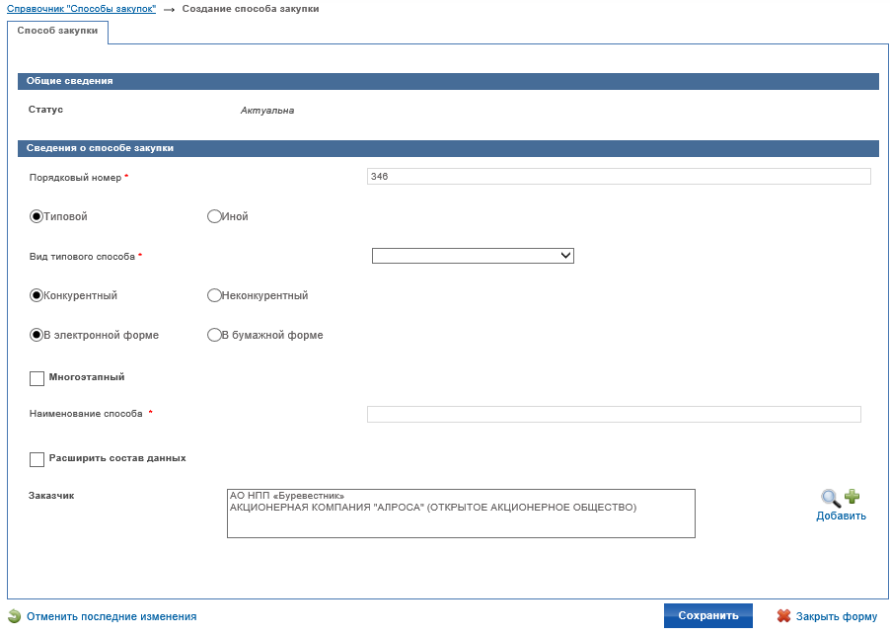
ДОБАВЛЕНИЕ СПОСОБА ЗАКУПКИ В ЕИС
Для размещения закупки способом «Электронный
магазин для закупок среди субъектов МСП по 223-ФЗ»
Заказчику необходимо добавить способ в Положение
о закупках организации в Единой информационной
системе, после чего выполнить сопоставление к новому
способу на электронной площадке.
ВНИМАНИЕ!
Способ, в соответствии с ПП РФ №2323 от 16.12.2021 г.
является НЕКОНКУРЕНТНЫМ. При добавлении способа в ЕИС и сопоставлении на площадке ОБЯЗАТЕЛЬНО указание данного признака.

Slide 41
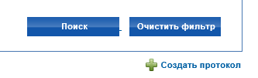
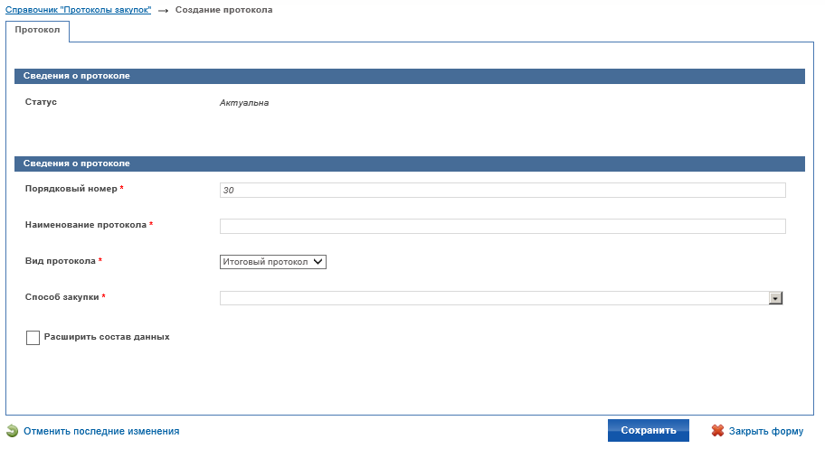
ДОБАВЛЕНИЕ ПРОТОКОЛОВ К СПОСОБУ ЗАКУПКИ В ЕИС
После создания способа, в ЕИС к данному способу необходимо добавить протоколы. В разделе «Справочники» перейдите по вкладке
«Протоколы закупки», далее – создать протокол. Обязательный протокол для способа – протокол подведения итогов, остальные протоколы добавляются в порядке необходимости.
После выполнения действий по созданию способа и
протоколов необходимо добавить данный способ в
положение о закупках (Внести изменения в положение
и добавить новый способ)

Slide 42


НАСТРОЙКА СПОСОБА НА ЭЛЕКТРОННОЙ ПЛОЩАДКЕ
После добавления способа в положение в ЕИС необходимо выполнить сопоставление способа на площадке со способом, созданным в ЕИС. Для этого на электронной площадке перейдите в раздел «Торговая секция» -«Сопоставление типов процедур УТП – ЕИС Заказчика», выполните сопоставление к созданному в ЕИС способу.

Slide 43

ПОРЯДОК ФОРМИРОВАНИЯ ИЗВЕЩЕНИЯ НА ЭЛЕКТРОННОЙ ПЛОЩАДКЕ
Для размещения извещения способом «Электронный магазин для закупок среди субъектов МСП по 223-ФЗ» необходимо выбрать способ в разделе «Процедуры» - «Мои процедуры (я – организатор)» –
«Новая процедура», в разделе «Способы заказчика» выбрать сопоставленный способ («Электронный
магазин для закупок среди субъектов МСП по 223-ФЗ»). Заполнить форму извещения, нажать клавишу
«Подписать и сохранить». В связи с тем, что способ является неконкурентным, заказчик может
установить любые сроки размещения процедуры.

Slide 44


ПОРЯДОК ФОРМИРОВАНИЯ ИЗВЕЩЕНИЯ НА ЭЛЕКТРОННОЙ ПЛОЩАДКЕ
Важно!
Обратите внимание на поле «Категории» раздела
«Информация о товаре, работе, услуге».
На основании информации в данном поле,
Оператором электронной площадки будет
произведен подбор предложений товаров, работ,
услуг, размещенных на портале «SBERB2B».
В случае направления извещения в ЕИС,
после формирования извещения необходимо
проверить статус интеграции сведений в разделе
«Торговая секция» – Журнал отправки ОС ЕИС.

Slide 45

ОКОНЧАНИЕ ПРИЕМА ЗАЯВОК, ПЕРЕДАЧА ПРЕДЛОЖЕНИЙ
ОТОБРАННЫХ УЧАСТНИКОВ
После окончания приема заявок по процедуре
оператором будут направлены предложения
отобранных оператором участников, осуществивших
подачу заявки на процедуру. На панели управления
процедурой заказчику доступен функционал для
формирования протокола подведения итогов и
заключения договора в электронной форме по
результатам проведения закупки.

Slide 46
ТАРИФЫ
для участников закупок

Slide 47


УДОБНЫЕ ТАРИФЫ ДЛЯ УЧАСТНИКОВ
ЗАКУПОК
УЧАСТНИК
Ссылка на Тарифы: https://utp.sberbank-ast.ru/Trade/NBT/Tariff/0/0/0/0

Slide 48
УДОБНЫЕ ТАРИФЫ ДЛЯ УЧАСТНИКОВ
ЗАКУПОК
ЗАКАЗЧИК
223-ФЗ
УЧАСТНИК
ТАРИФЫ ПО 223-ФЗ (ЗА ИСКЛЮЧЕНИЕМ КОНКУРЕНТНЫХ ЗАКУПОК В РАМКАХ 223-ФЗ С УЧАСТИЕМ ТОЛЬКО СУБЪЕКТОВ МСП, А ТАКЖЕ ЭЛЕКТРОННОГО МАГАЗИНА ДЛЯ ЗАКУПОК СРЕДИ СУБЪЕКТОВ МСП ПО 223-ФЗ) СМСП - СУБЪЕКТ МАЛОГО И СРЕДНЕГО ПРЕДПРИНИМАТЕЛЬСТВА.
Начальная цена лота | Обеспечение оплаты услуг оператора (за лот)
≤ 100 000 руб. | Бесплатно
100 000,01 руб.- 500 000 руб. | 1% от начальной цены лота (кроме того НДС 20%)
500 000,01 руб. - 5 000 000 руб. | 5 000 руб.+ 0,4%
 | от начальной цены лота, превышающей 500 000 руб. (кроме того НДС 20%)
5 000 000,01 руб.- 10 000 000 руб. | 23 000 руб.+ 0,2%
 | от начальной цены лота, превышающей 5 000 000 руб. (кроме того НДС 20%)
≥ 10 000 000,01 руб. | 33 000 руб. (кроме того НДС 20%)

Slide 49
УДОБНЫЕ ТАРИФЫ ДЛЯ УЧАСТНИКОВ
ЗАКУПОК
УЧАСТНИК
Тарифы для конкурентных закупок в рамках 223-ФЗ с участием только субъектов МСП (в соответствии со ст. 3.4 223-ФЗ), а также для электронного магазина для закупок среди субъектов МСП по 223-ФЗ
СМСП - субъект малого и среднего предпринимательства.
Начальная цена лота | Размер обеспечения оплаты услуг оператора за лот
≤ 100 000 руб. | Бесплатно
≥ 100 000,01 руб. | 1%,
 | но не более
 | 5 000
 | (руб. без НДС за лот)
Тариф «Бумажные процедуры»
Организатору предоставляется возможность проведения процедур закупок с возможностью подачи заявки в бумажной форме: конкурс, запрос предложений, запрос цен, запрос котировок, а также квалификационного отбора. | 7 800
 | (руб. с НДС в месяц

Slide 50
ОТЧЕТЫ

Slide 51



ОТЧЕТЫ
223-ФЗ
У пользователя есть возможность выгрузки отчетов

Slide 52

ЦЕНТР КОМПЕТЕНЦИЙ
Обучение и конференции
ПЕРЕЙТИ
Учебный центр АО “Сбербанк - АСТ” проводит обучение организаторов и участников закупок. Обучение проводится с использованием авторских методик, основанных на уникальном опыте крупнейшего оператора электронных площадок «Сбербанк-АСТ», и ориентировано на получение практических навыков в учебных классах, оснащенных компьютерным и демонстрационным оборудованием.

Slide 53









СОПРОВОЖДЕНИЕ ЗАКУПОК
ПОМОЩЬ В МЕТОДОЛОГИЧЕСКИХ ВОПРОСАХ И В РАБОТЕ НА ПЛОЩАДКЕ
МЕТОДОЛОГИЯ:
Консультация при разработке внутренней и закупочной документации
Методологические консультации
Проведение обучающих семинаров для заказчиков и поставщиков
ЮРИДИЧЕСКАЯ ПОДДЕРЖКА ЗАКУПКИ
Работа на площадке:
Персональный менеджер
Техническая поддержка на площадке
Помощь в размещении процедур

Slide 54





КОНТАКТЫ
РЕГИОНАЛЬНЫЙ ПРЕДСТАВИТЕЛЬ
В САМАРСКОЙ ОБЛАСТИ
НЕВИДОМОВ МИХАИЛ АЛЕКСАНДРОВИЧ
+7 (909) 364-24-97
nevidomov.m@yandx.ru
НАШ ТЕЛЕГРАММ КАНАЛ
Изменения законодательства, часто обсуждаемые темы закупок, новый функционал на площадке АО «Сбербанк-АСТ»

